Slide 1
To p i c
E m b e d d e d s y s t e m
C O M P U T E R S C I E N C E
Y E A R 8

Slide 2
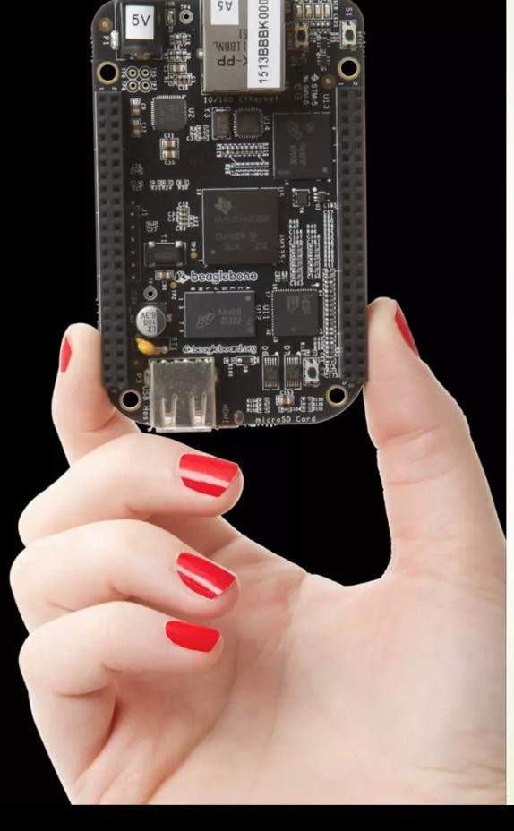

Slide 10
Thank You!

